Slide 1

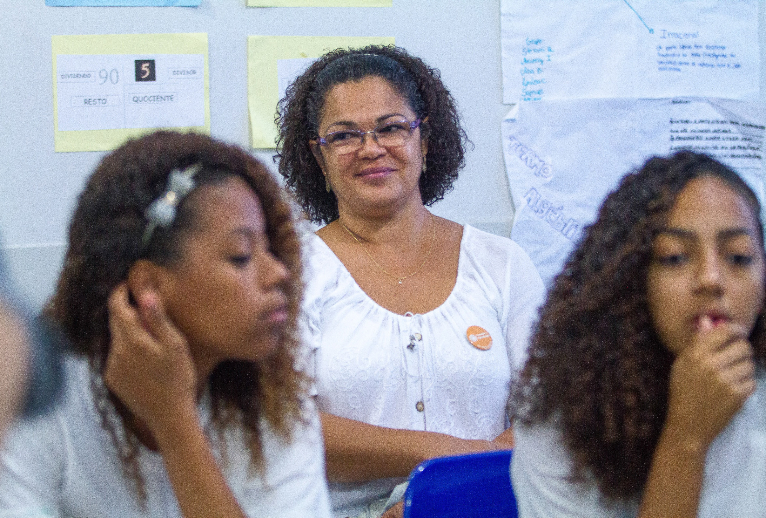
Formación de Familiares

Slide 2
Investigaciones
ES COMÚN AFIRMAR QUE
ÉXITO ESCOLAR
ESCOLARIDAD PROGENITORES
A PESAR DE LA CORRELACIÓN ESTADÍSTICA
NO ES DETERMINANTE
INVESTIGACIONES CORROBORAN
INVOLUCRAMIENTO DE LOS FAMILIARES EN PROCESOS FORMATIVOS CONCRETOS
PROMUEVE LA INTERACCIÓN CULTURAL Y EDUCACIONAL
Y EL ÉXITO ESCOLAR

Slide 3
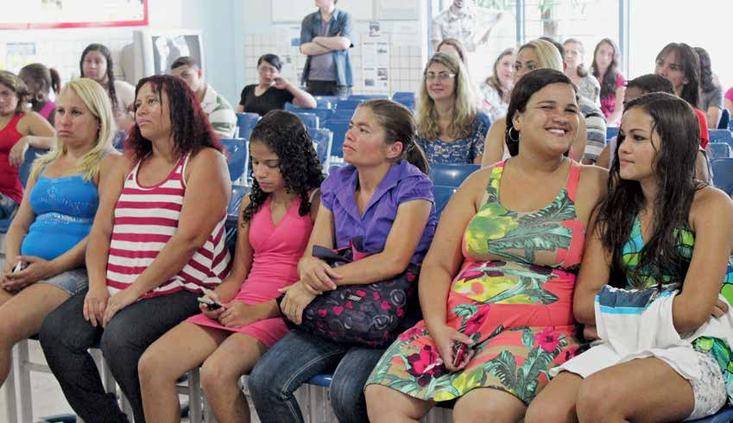
Formación de Familiares
Esta Actuación Educativa de Éxito presupone que madres, padres, tíos, tías, abuelos, abuelas, etc. decidan qué necesitan, cuándo y cómo quieren aprender.
En las escuelas que son Comunidades de Aprendizaje los profesionales de la escuela, familiares, alumnos y la comunidad en general se reúnen, eligen las demandas, estudian las posibilidades de formación, deciden el horario y los días en los que ellas se realizarán, etc.

Slide 4

Beneficios
Proporciona conocimientos y herramientas para el uso en la vida personal, familiar y social de los adultos que participan.
Lectura
Escritura
Idiomas
Internet
Amplía las posibilidades de ayudar a sus hijos en las tareas de casa.
Transmite a los hijos la satisfacción y el interés por aprender y por la educación en general.

Slide 5

Beneficios
Trae cambios en las relaciones entre la escuela y su alrededor al acercar la familia y generar más esfuerzo y motivación en los alumnos para que mejoren a cada día.
profesor
escuela
voluntarios
director
alumno
entidades
coordinador
otros profisionales
familias

Slide 6
Tipos de actividades
Tertulias Dialógicas Literarias
Tecnologia de la Informação y de la Comunicación
Idiomas
Alfabetización
Matemáticas

Slide 7
www.comunidaddeaprendizaje.com.es

